Slide 1
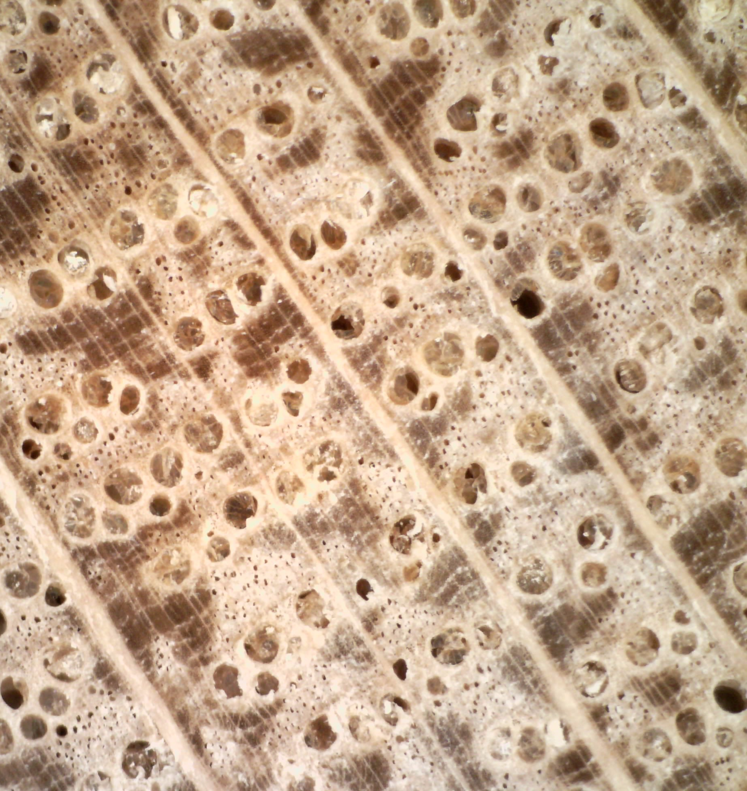
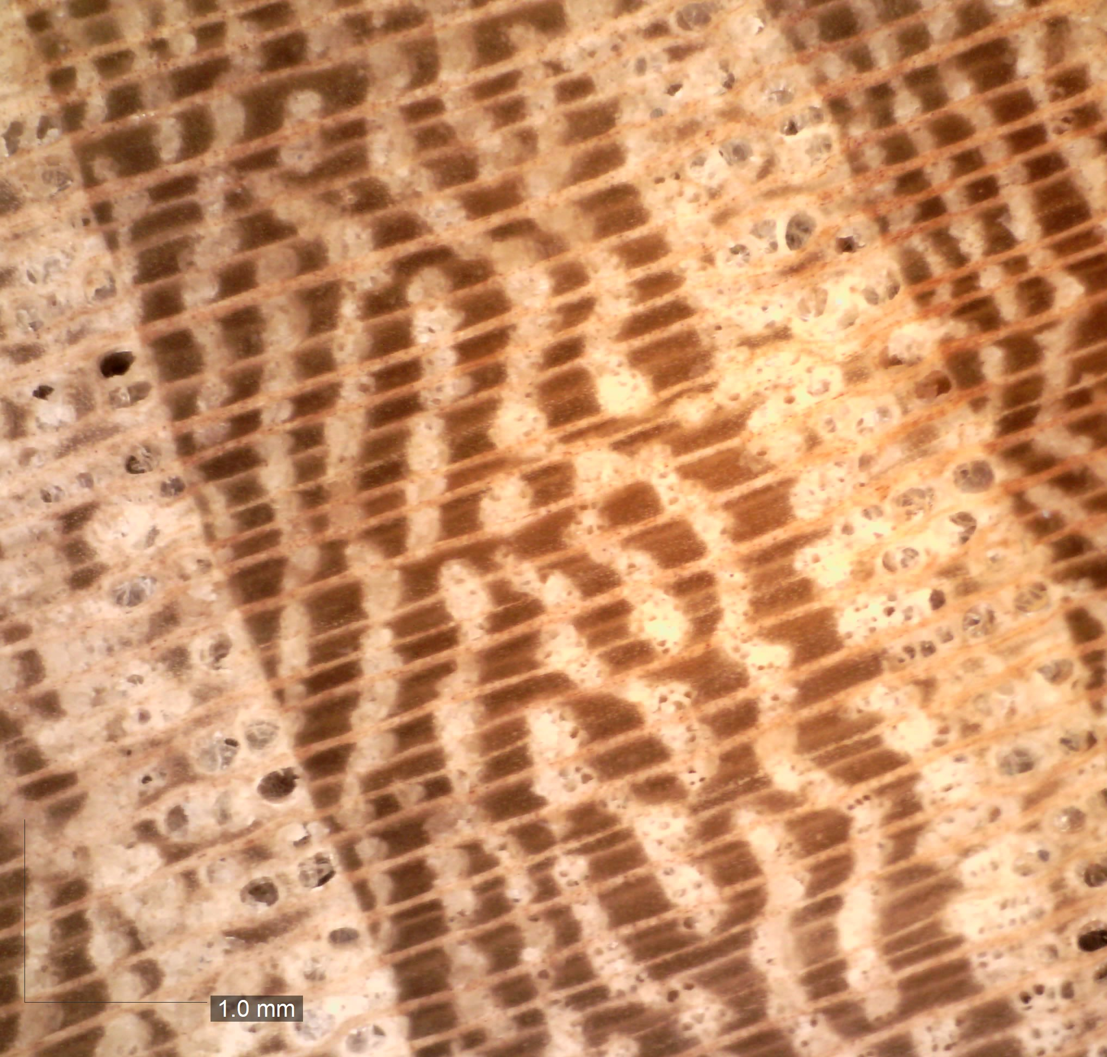
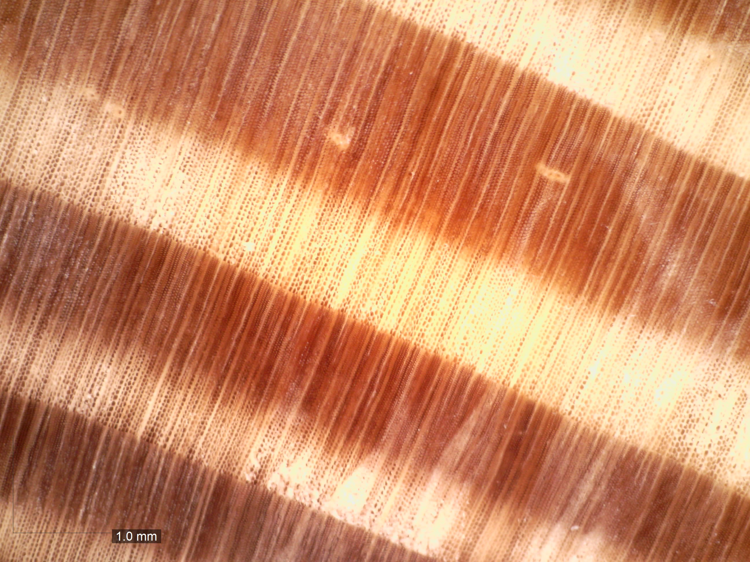
"A tu per tu con la scienza: seminari interattivi"
Di che legno sei? Tutti i trucchi "scientifici" per riconoscere i diversi tipi di legno
Incontro online a cura del Prof. Giacomo Goli
DAGRI – Università di Firenze
Per informazioni e iscrizioni scrivere a:
openlab@adm.unifi.it

